Slide 1


DEPARTAMENTO DE CIENCIAS DE LA ENERGÍA Y MECÁNICA
CARRERA DE INGENIERÍA MECÁNICA
TRABAJO DE INTEGRACIÓN CURRICULAR , PREVIO A LA OBTENCIÓN DEL TÍTULO DE INGENIERO MECÁNICO
EVALUACIÓN DE LA RESPUESTA DINÁMICA DE UNA LEVA POLINOMIAL POLIDÍNICA 4567 CON RESPECTO A LA POLINOMIAL 4567 CONVENCIONAL EN EL EQUIPO DE LEVAS TM 1021 – CAM ANALYIS MACHINE MAIN UNIT DEL LABORATORIO DE MECANISMOS DEL DECEM
INTEGRANTES: CRUZ CÓRDOVA ANDI PATRICIO
GALLO JARA FRANCISCO XAVIER
DIRECTOR: MSc. OLMEDO SALAZAR, JOSÉ FERNANDO

Slide 2
CONTENIDO
Introducción
Fundamentación teórica
Diseño experimental
Construcción
Pruebas y ensayos
Validación de resultados
Conclusiones
Recomendaciones
Trabajos futuros

Slide 3
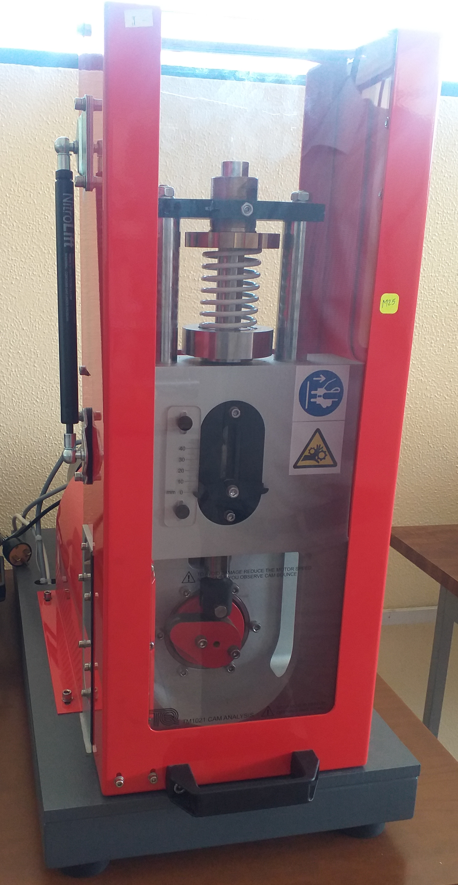
Introducción
Figura 1
Equipo de levas TM1021
Introducción
Fundamentación teórica
Diseño experimental
Proceso experimental
Validación de resultados
Conclusiones
Recomendaciones
Trabajos Futuros
Actualmente la leva es un elemento mecánico sumamente versátil, gracias a la gran cantidad de geometrías y la gran variedad de combinaciones del conjunto leva seguidor que ha ido evolucionando con el pasar de los años, es por eso que se utilizan en aplicaciones donde el ritmo y el movimiento lineal deben estar secuenciados con precisión.
Las ventajas básicas de la leva polidínica es que por medios directos puede eliminar el salto del seguidor fuera de la leva, donde por cálculos se proporciona control de la posición exacta del extremo del seguidor y limita las vibraciones a amplitudes mínimas a la velocidad de diseño.

Slide 4



Antecedentes
Figura 2
Levas del equipo TM 1021
Introducción
Fundamentación teórica
Diseño experimental
Proceso experimental
Validación de resultados
Conclusiones
Recomendaciones
Trabajos Futuros
Dentro de los 14 laboratorios que forman parte del Departamento De Ciencias de la Energía y Mecánica del DECEM se busca fomentar el aprendizaje y constante mejora continua que se observa con los diferentes equipos que forman parte de dichos laboratorios, de donde se hablará específicamente del laboratorio de mecanismos del DECEM, el equipo de levas TM1021 – CAM ANALYIS MACHINE MAIN UNIT que posee una serie de levas tal como la leva convexa tipo A que puede llegar hasta un límite de 160 r.p.m la leva convexa tipo B con un límite de 225 r.p.m y la leva tangencial que puede llegar hasta un límite de 146 r.p.m antes de empezar un despegue entre la leva y el seguidor, por lo contrario ocurriría con las levas polidínica y polinomial 4567 que se pretende mejorar este despegue hasta superar la cantidad de revoluciones mencionadas del equipo, siendo construidas las nuevas levas una vez realizado el análisis cinemático y dinámico respectivo y de esta manera tener unas levas más eficientes acorde a las características del equipo.
Convexa A
Convexa B
Tangencial

Slide 5
Definición del Problema
Introducción
Fundamentación teórica
Diseño experimental
Proceso experimental
Validación de resultados
Conclusiones
Recomendaciones
Trabajos Futuros
Las levas se utilizan relativamente para el mismo propósito el cual es la generación de movimiento irregular, las mismas de las cuales están diseñadas para especificaciones de movimientos estrictos, considerando las levas convexas y tangencial de la máquina TM1021 – CAM ANALYIS MACHINE MAIN UNIT se pudo determinar que tiene una limitación de la leva convexa tipo A con un límite de 160 r.p.m la leva convexa tipo B con un límite de 225 r.p.m y la leva tangencial que puede llegar hasta un límite de 146 r.p.m para empezar a notarse lo que se conoce como salto al punto en el que la leva y el seguidor no se encuentran en contacto, donde no se tendría datos adecuados considerando la que máxima capacidad del equipo que es de 500 r.p.m, de aquí surge la necesidad de mejorar y realizar levas que se ajusten a las limitaciones de las máquinas, llegando a su máxima capacidad de revoluciones sin existir los saltos antes mencionados.

Slide 6
Objetivos
Introducción
Fundamentación teórica
Diseño experimental
Proceso experimental
Validación de resultados
Conclusiones
Recomendaciones
Trabajos Futuros
Objetivo general
Obtener la comparativa de la respuesta de una leva polidínica 4567 con respecto a una leva polinomial convencional 4567 en el equipo de levas del laboratorio de mecanismo TM1021 – CAM ANALYIS MACHINE MAIN UNIT.

Slide 7
Objetivos
Introducción
Fundamentación teórica
Diseño experimental
Proceso experimental
Validación de resultados
Conclusiones
Recomendaciones
Trabajos Futuros
Objetivos específicos
Obtener los parámetros inerciales de la máquina TM1021 – CAM ANALYIS MACHINE MAIN UNIT.
Diseñar, construir y comparar teórica y prácticamente la respuesta dinámica de dos levas, una de perfil polinomial normal y la otra de perfil polidínica.
Diseñar y construir una leva de Fourier con su respectiva validación metrológica.
Realizar, comparar y analizar las gráficas de posición, velocidad y aceleración de la leva polinomial y la leva polidínica, determinando entre las dos levas cuál es la más eficiente.
Realizar la validación metrológica de las levas polinomial y polidínica construidas.

Slide 8
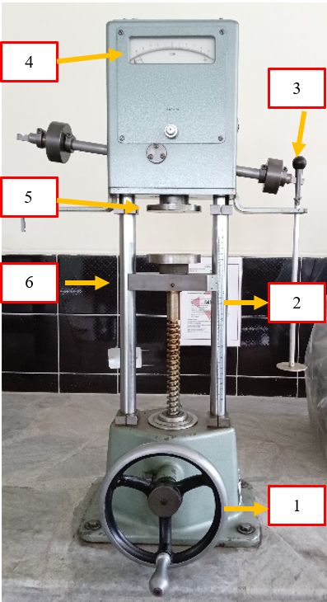
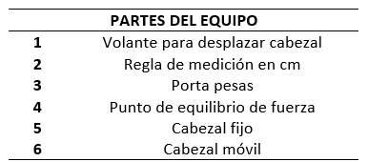
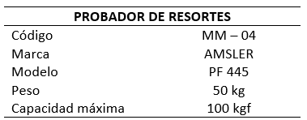
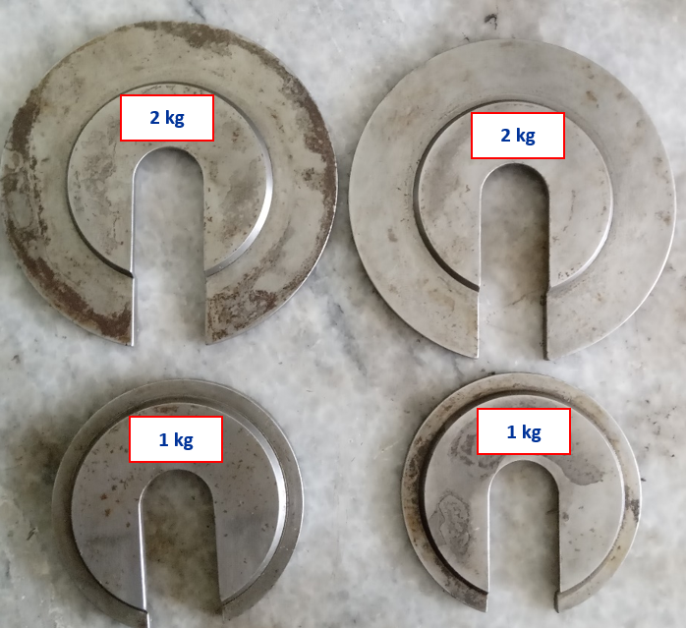
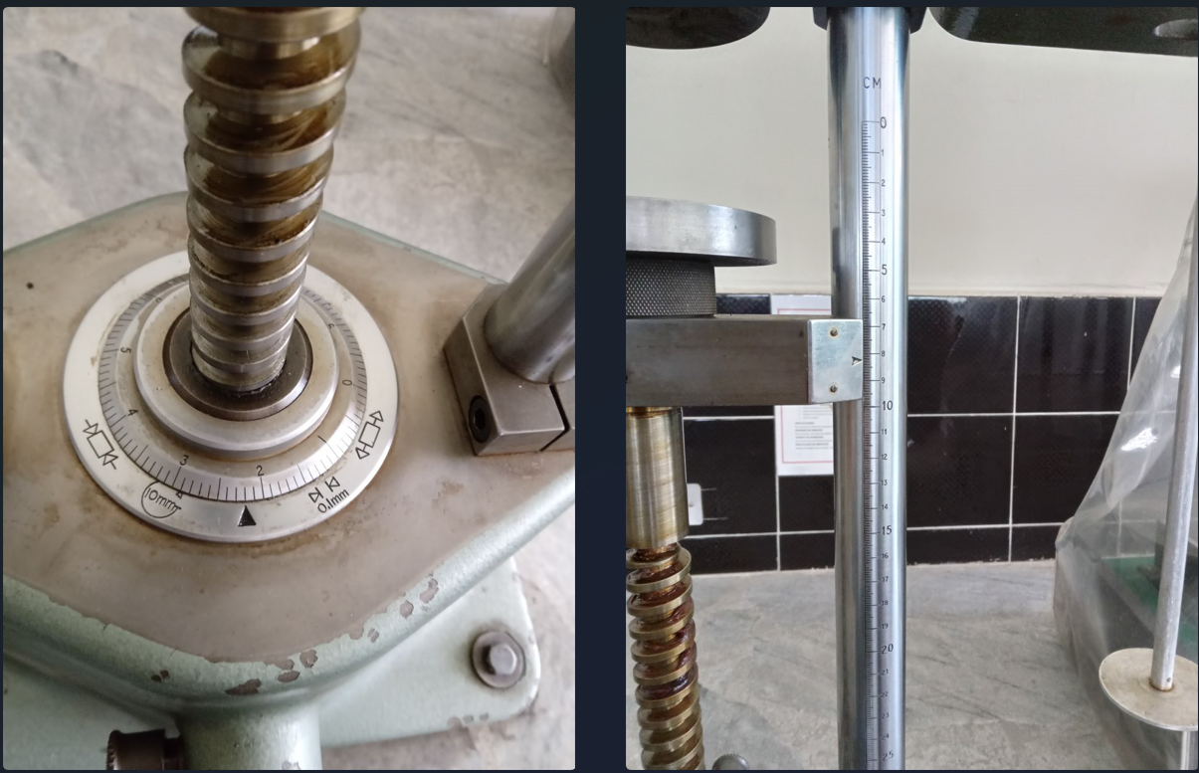
Parámetros inerciales del equipo
TM1021 – CAM ANALYIS MACHINE MAIN UNIT
Introducción
Fundamentación teórica
Diseño experimental
Proceso experimental
Validación de resultados
Conclusiones
Recomendaciones
Trabajos Futuros
Figura 3
Equipo probador de resortes
Obtención de la constante del resorte con ayuda de la máquina “Probador de resortes”

Slide 9
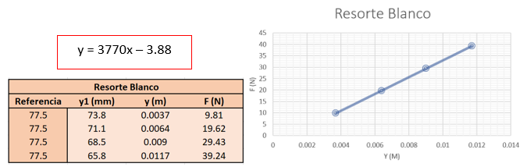
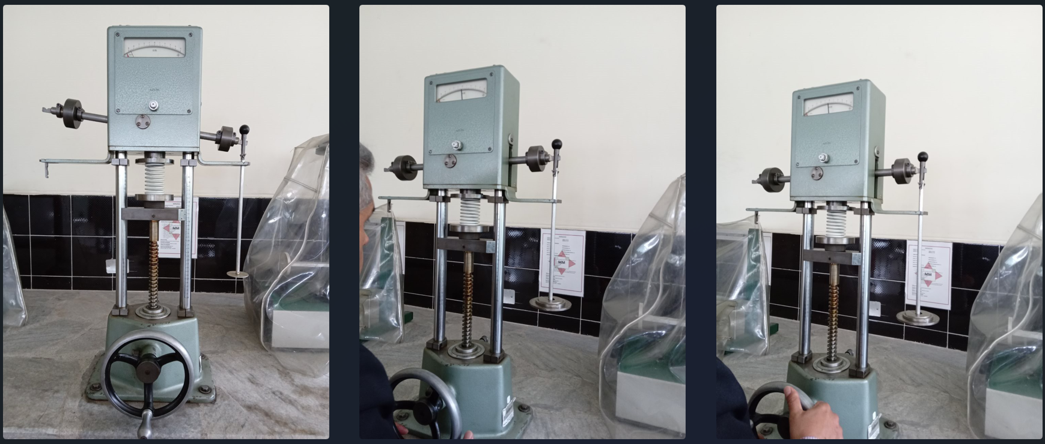
Parámetros inerciales del equipo
TM1021 – CAM ANALYIS MACHINE MAIN UNIT
Introducción
Fundamentación teórica
Diseño experimental
Proceso experimental
Validación de resultados
Conclusiones
Recomendaciones
Trabajos Futuros
Figura 4
Prueba del probador de resorte blanco

Slide 10
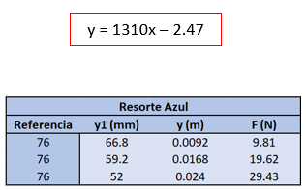
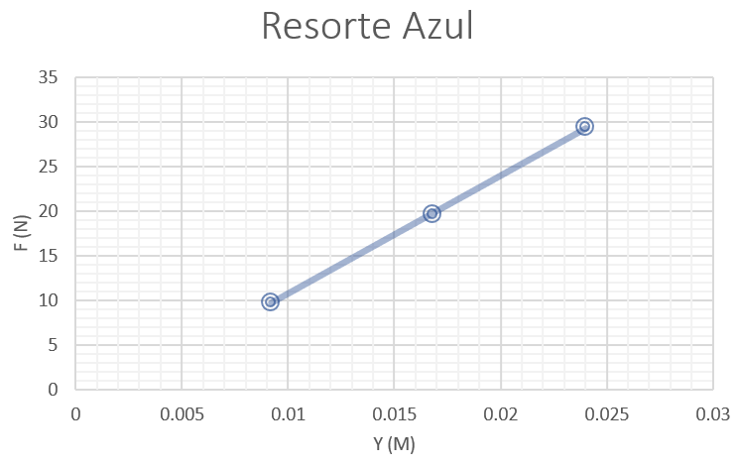
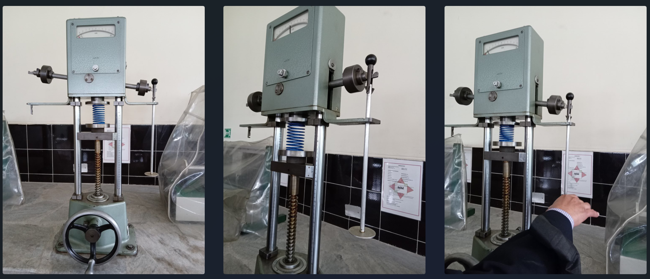
Parámetros inerciales del equipo
TM1021 – CAM ANALYIS MACHINE MAIN UNIT
Introducción
Fundamentación teórica
Diseño experimental
Proceso experimental
Validación de resultados
Conclusiones
Recomendaciones
Trabajos Futuros
Figura 5
Prueba del probador de resorte azul

Slide 11
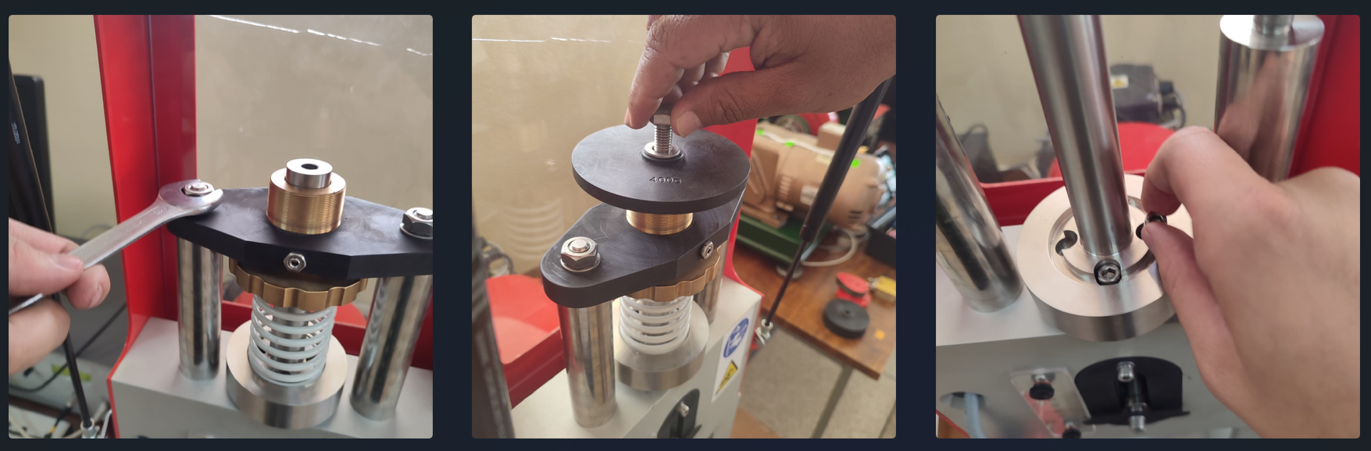
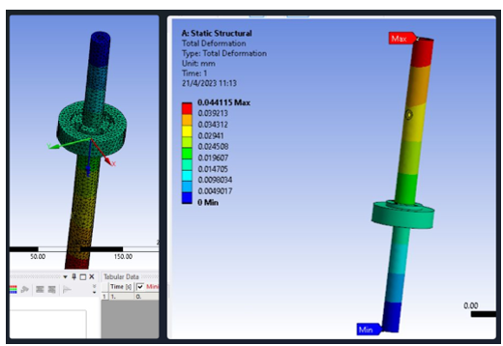
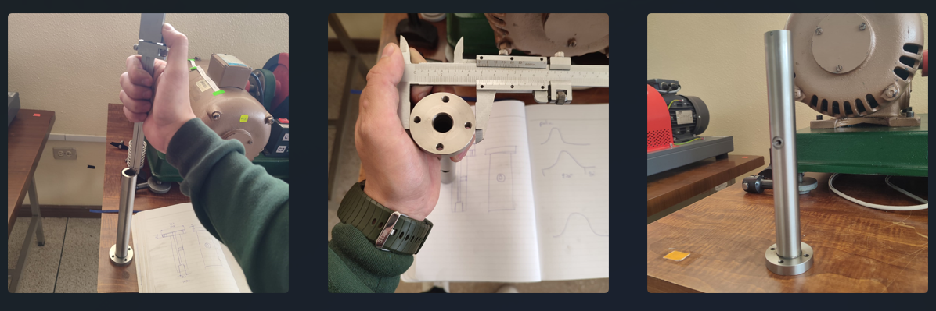
Parámetros inerciales del equipo
TM1021 – CAM ANALYIS MACHINE MAIN UNIT
Introducción
Fundamentación teórica
Diseño experimental
Proceso experimental
Validación de resultados
Conclusiones
Recomendaciones
Trabajos Futuros
Obtención de la constante del vástago en SolidWorks y aplicamos una carga de 10 kN obteniendo una deformación de aproximadamente 0.044 mm, con todo esto podemos determinar que la constante del vástago es de 2.2X10⁸ [N/m],
Figura 6
Parámetros inerciales del vástago

Slide 12
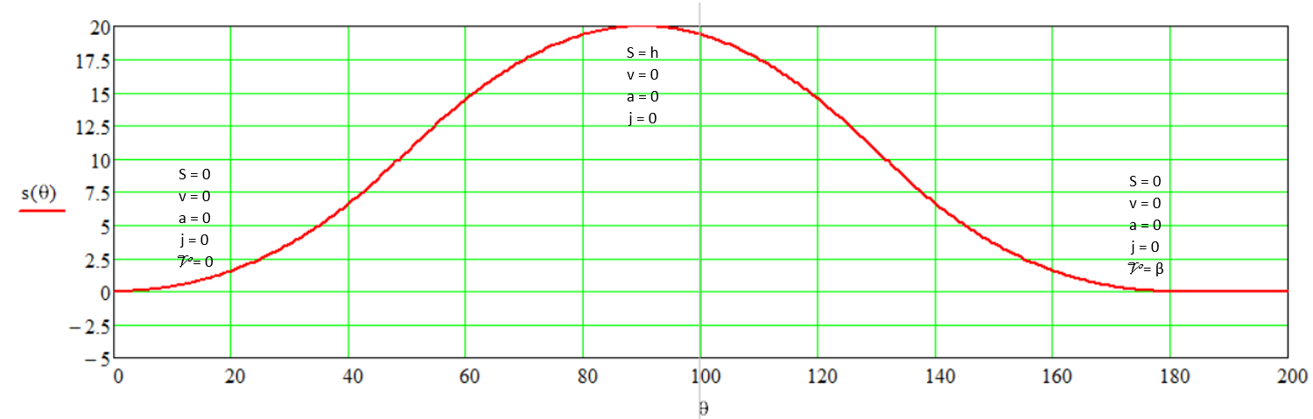
Análisis y diseño de la leva polinomial 45678
Introducción
Fundamentación teórica
Diseño experimental
Proceso experimental
Validación de resultados
Conclusiones
Recomendaciones
Trabajos Futuros
Pueden adaptarse a cualquier requerimiento de desplazamiento, velocidad, aceleración y sobre aceleración, donde no se toma en cuenta la velocidad angular a la que va estar funcionando la leva. El grado del polinomio depende de las condiciones de frontera que existen en el recorrido de una leva, en este caso para el análisis que vamos a realizar se tendrá un total de ocho condiciones de subida y ocho condiciones de bajada.

Slide 13

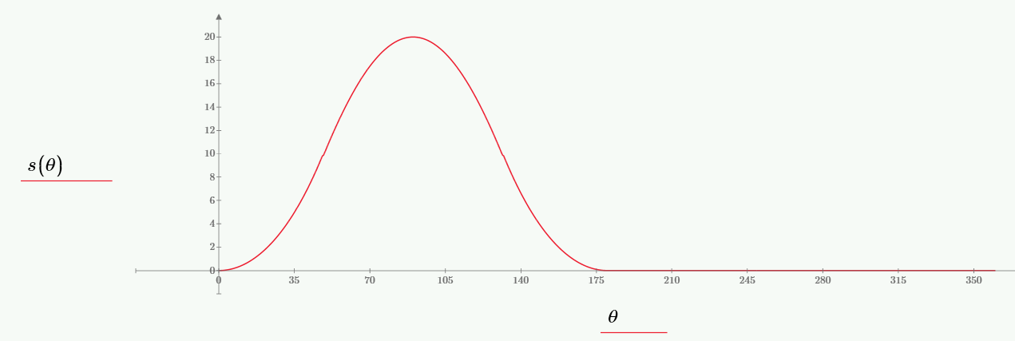
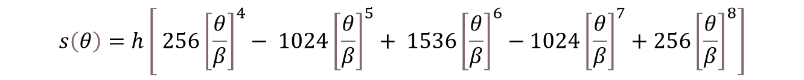


Parámetros para el diseño de la leva polinomial:
Introducción
Fundamentación teórica
Diseño experimental
Proceso experimental
Validación de resultados
Conclusiones
Recomendaciones
Trabajos Futuros
$$θ≔0,0.5…360$$
$$β≔180$$
$$s\left(θ\right)=h\left[ 256{\left[\frac{θ}{β}\right]}^{4}− 1024{\left[\frac{θ}{β}\right]}^{5}+ 1536{\left[\frac{θ}{β}\right]}^{6}−1024{\left[\frac{θ}{β}\right]}^{7}+256{\left[\frac{θ}{β}\right]}^{8}\right]$$

Slide 14
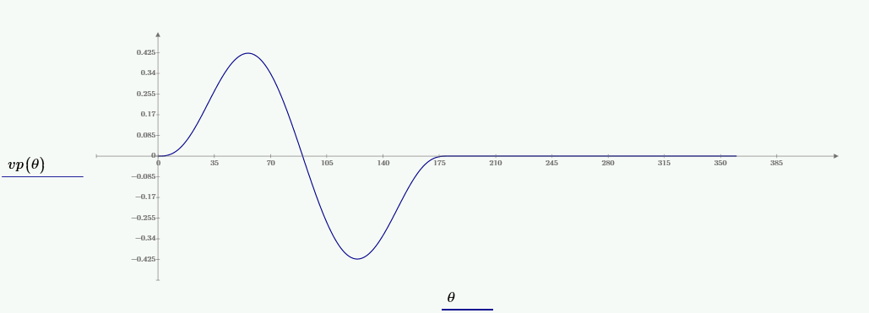
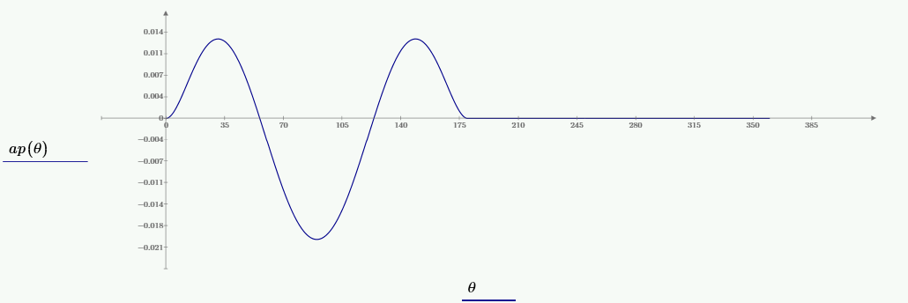
$$v1p\left(θ\right)≔h∗\left[\frac{1024∗θ^{3}}{β^{4}}−\frac{5120∗θ^{4}}{β^{5}}+\frac{9216∗θ^{5}}{β^{6}}−\frac{7168∗θ^{6}}{β^{7}}+\frac{2048∗θ^{7}}{β^{8}}\right]$$
Introducción
Fundamentación teórica
Diseño experimental
Proceso experimental
Validación de resultados
Conclusiones
Recomendaciones
Trabajos Futuros
$$a1p\left(θ\right)≔h∗\left[\frac{3072∗θ^{2}}{β^{4}}−\frac{20480∗θ^{3}}{β^{5}}+\frac{46080∗θ^{4}}{β^{6}}−\frac{43008∗θ^{5}}{β^{7}}+\frac{14336∗θ^{6}}{β^{8}}\right]$$

Slide 15
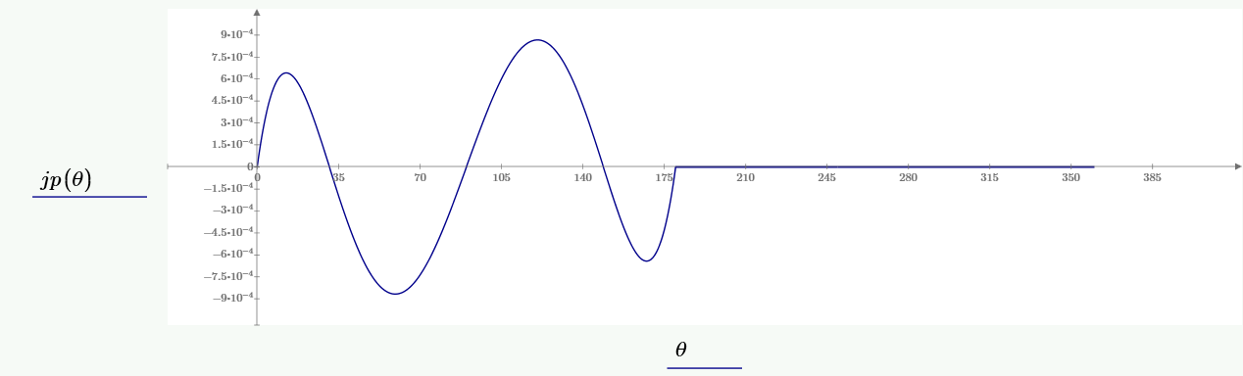
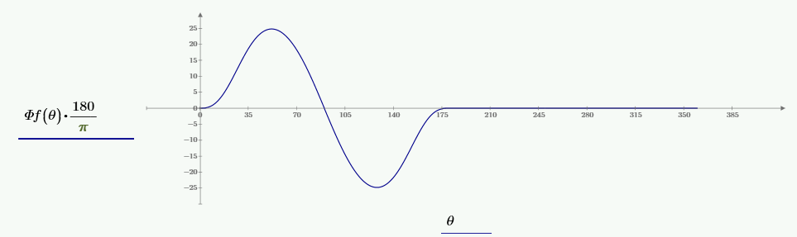

$$j1p\left(θ\right)≔h∗\left[\frac{6144∗θ}{β^{4}}−\frac{61440∗θ^{2}}{β^{5}}+\frac{184320∗θ^{3}}{β^{6}}−\frac{215040∗θ^{4}}{β^{7}}+\frac{86016∗θ^{5}}{β^{8}}\right]$$
Introducción
Fundamentación teórica
Diseño experimental
Proceso experimental
Validación de resultados
Conclusiones
Recomendaciones
Trabajos Futuros
$$∅f\left(θ\right)≔atan\left(\frac{vp\left(θ\right)∗\frac{180}{π}−ε}{sp\left(θ\right)+\sqrt{{Rp}^{2}−ε^{2}}}\right)$$

Slide 16
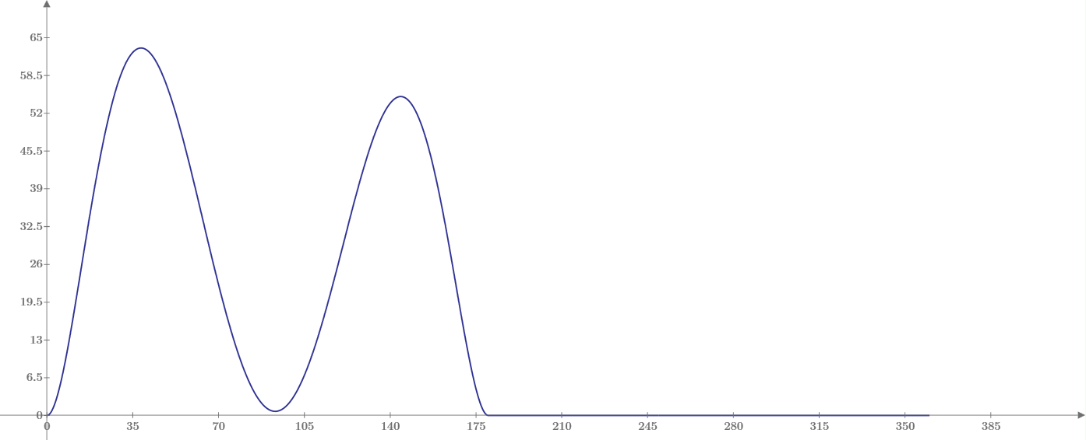
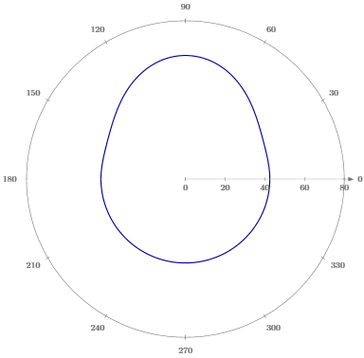
Fuerza de contacto a 218 r.p.m :
Introducción
Fundamentación teórica
Diseño experimental
Proceso experimental
Validación de resultados
Conclusiones
Recomendaciones
Trabajos Futuros
Leva teórica:

Slide 17
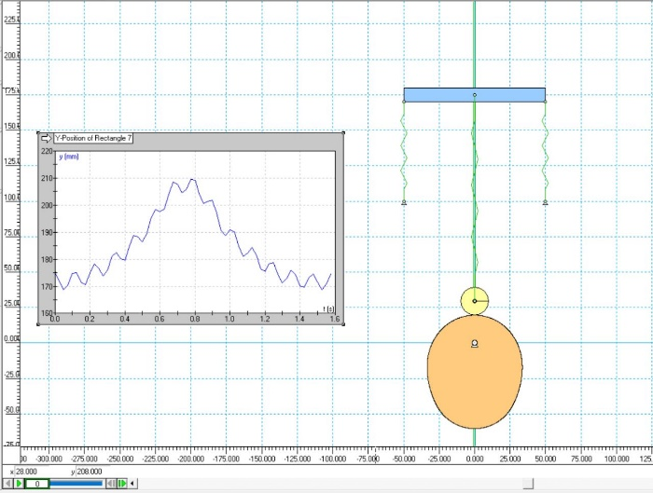
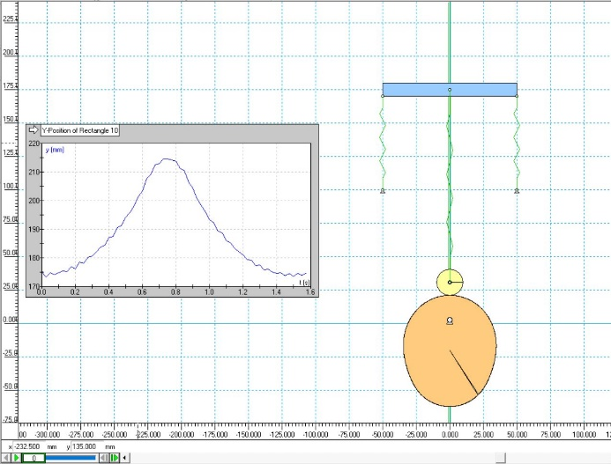
Análisis y diseño de la leva polidínica 45678
Introducción
Fundamentación teórica
Diseño experimental
Proceso experimental
Validación de resultados
Conclusiones
Recomendaciones
Trabajos Futuros
La leva polinomial no tiene un buen manejo de la vibración, como lo podemos observar en la imagen de la izquierda, mientras que la leva polidínica si controla de buena manera la vibración residual, lo cual produce una mejora notable.

Slide 18
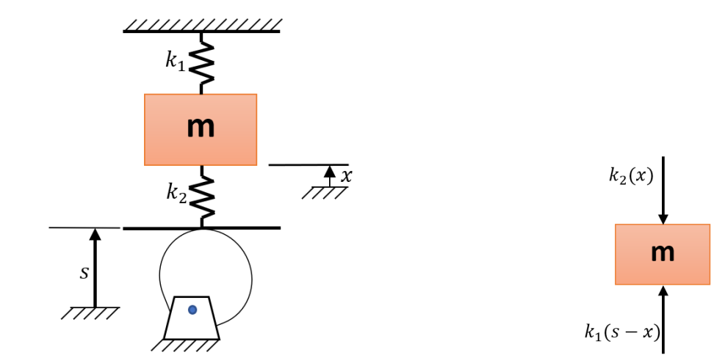
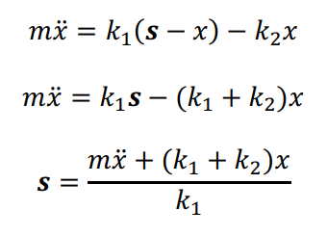
Diagrama de cuerpo libre para la leva polidínica 45678
Introducción
Fundamentación teórica
Diseño experimental
Proceso experimental
Validación de resultados
Conclusiones
Recomendaciones
Trabajos Futuros

Slide 19
Análisis y diseño de la leva polidínica 45678
Introducción
Fundamentación teórica
Diseño experimental
Proceso experimental
Validación de resultados
Conclusiones
Recomendaciones
Trabajos Futuros
El término polidínica es una contracción de “Polinomio” y “Dinámico”, fue adoptado por Thoren Engemann y Stoddart en 1953(Sclater, 2011), este término fue implementado con la finalidad de encontrar el perfil de la leva utilizando un modelo dinámico de un sistema de seguidor de leva, donde se compense la vibración dinámica del seguidor
Las ventajas básicas de la leva polidínica son:
  Por medios directos puede eliminar el salto del seguidor fuera de la leva.
  Por cálculo directo proporciona control de la posición exacta del extremo del seguidor.
  Limita las vibraciones a amplitudes mínimas a la velocidad de diseño.

Slide 20
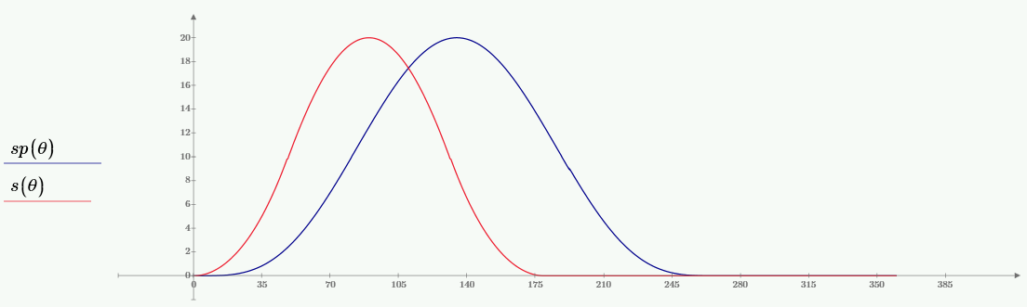

Parámetros para el diseño de la leva polidínica:
Introducción
Fundamentación teórica
Diseño experimental
Proceso experimental
Validación de resultados
Conclusiones
Recomendaciones
Trabajos Futuros
$$θ≔0,0.5…360$$
$$β≔270$$
$$s\left(θ\right)=h\left[ 256{\left[\frac{θ}{β}\right]}^{4}− 1024{\left[\frac{θ}{β}\right]}^{5}+ 1536{\left[\frac{θ}{β}\right]}^{6}−1024{\left[\frac{θ}{β}\right]}^{7}+256{\left[\frac{θ}{β}\right]}^{8}\right]$$

Slide 21
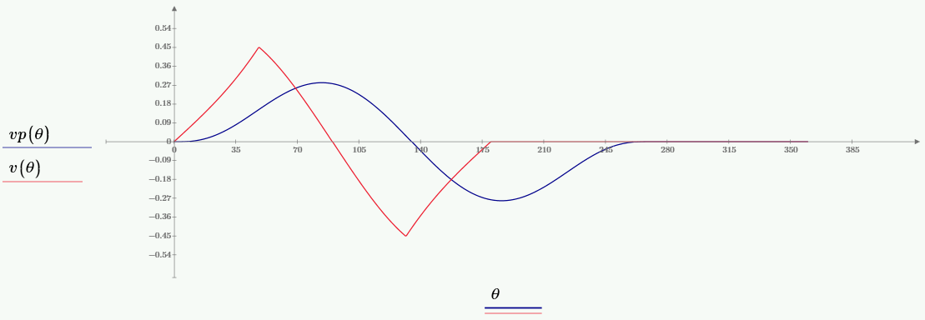
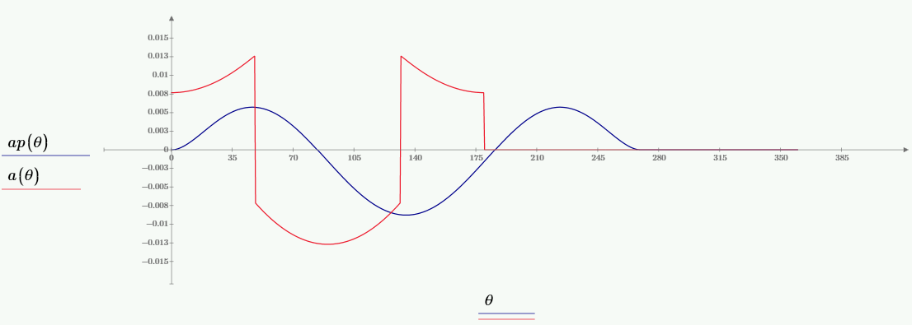
$$v1p\left(θ\right)≔h∗\left[\frac{1024∗θ^{3}}{β^{4}}−\frac{5120∗θ^{4}}{β^{5}}+\frac{9216∗θ^{5}}{β^{6}}−\frac{7168∗θ^{6}}{β^{7}}+\frac{2048∗θ^{7}}{β^{8}}\right]$$
Introducción
Fundamentación teórica
Diseño experimental
Proceso experimental
Validación de resultados
Conclusiones
Recomendaciones
Trabajos Futuros
$$a1p\left(θ\right)≔h∗\left[\frac{3072∗θ^{2}}{β^{4}}−\frac{20480∗θ^{3}}{β^{5}}+\frac{46080∗θ^{4}}{β^{6}}−\frac{43008∗θ^{5}}{β^{7}}+\frac{14336∗θ^{6}}{β^{8}}\right]$$

Slide 22
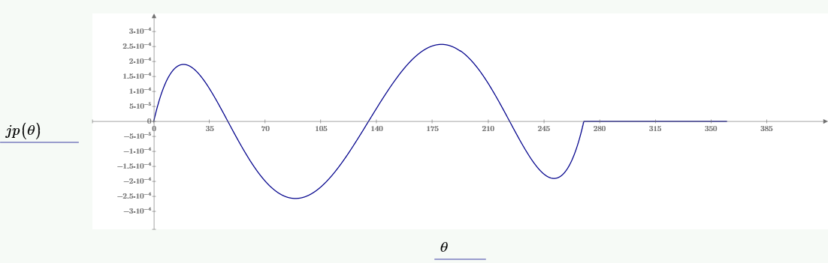
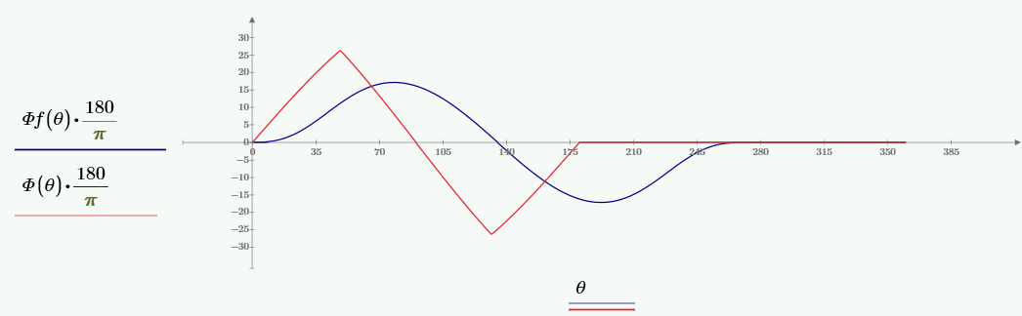

$$j1p\left(θ\right)≔h∗\left[\frac{6144∗θ}{β^{4}}−\frac{61440∗θ^{2}}{β^{5}}+\frac{184320∗θ^{3}}{β^{6}}−\frac{215040∗θ^{4}}{β^{7}}+\frac{86016∗θ^{5}}{β^{8}}\right]$$
Introducción
Fundamentación teórica
Diseño experimental
Proceso experimental
Validación de resultados
Conclusiones
Recomendaciones
Trabajos Futuros
$$∅f\left(θ\right)≔atan\left(\frac{vp\left(θ\right)∗\frac{180}{π}−ε}{sp\left(θ\right)+\sqrt{{Rp}^{2}−ε^{2}}}\right)$$

Slide 23
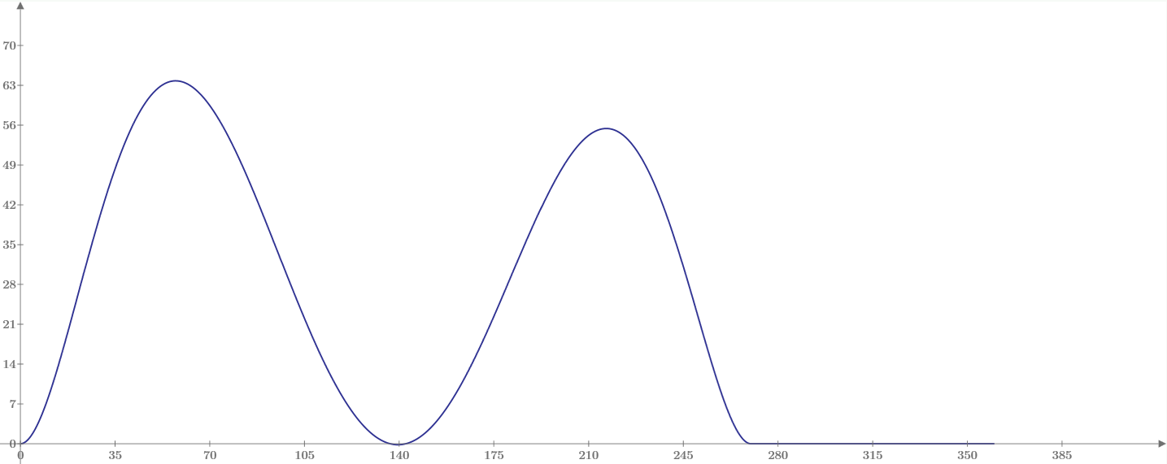
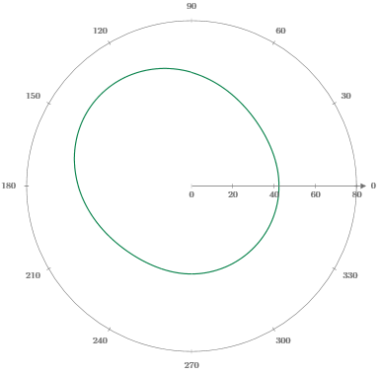
Fuerza de contacto a 238 r.p.m :
Introducción
Fundamentación teórica
Diseño experimental
Proceso experimental
Validación de resultados
Conclusiones
Recomendaciones
Trabajos Futuros
Leva teórica:

Slide 24
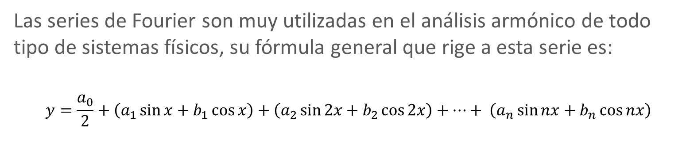
Análisis y diseño de la leva de la serie de Fourier grado 13
Introducción
Fundamentación teórica
Diseño experimental
Proceso experimental
Validación de resultados
Conclusiones
Recomendaciones
Trabajos Futuros
Las series de Fourier son muy utilizadas en el análisis armónico de todo tipo de sistemas físicos, su fórmula general que rige a esta serie es:
$$y=\frac{a_{0}}{2}+\left(a_{1}\sin{x}+b_{1}\cos{x}\right)+\left(a_{2}\sin{2x}+b_{2}\cos{2x}\right)+…+ \left(a_{n}\sin{nx}+b_{n}\cos{nx}\right)$$
Después de ciertas investigaciones Fourier descubrió que al elegir los coeficientes apropiados la serie podría representar cualquier tipo de función periódica dado que en la práctica debe truncarse en la suma de un número finito de términos(Ambekar, 2007), para aproximarse bastante a la mayoría de funciones regulares nos hace mención que se debe truncar aproximadamente hasta los 13 términos

Slide 25
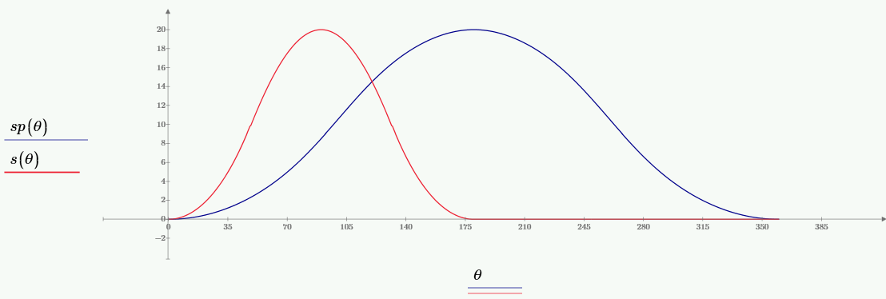


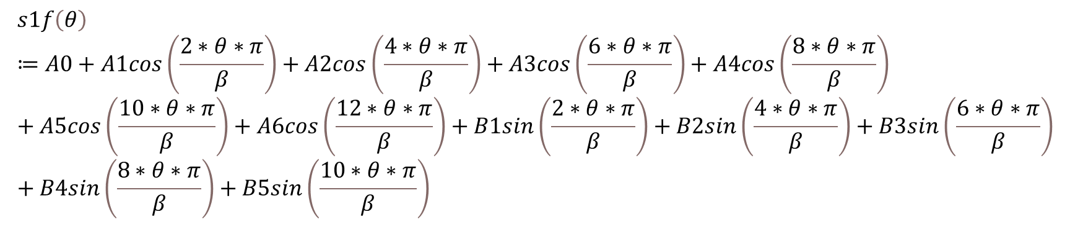
$$s1f\left(θ\right)≔A0+A1cos\left(\frac{2∗θ∗π}{β}\right)+A2cos\left(\frac{4∗θ∗π}{β}\right)+A3cos\left(\frac{6∗θ∗π}{β}\right)+A4cos\left(\frac{8∗θ∗π}{β}\right)+A5cos\left(\frac{10∗θ∗π}{β}\right)+A6cos\left(\frac{12∗θ∗π}{β}\right)+B1sin\left(\frac{2∗θ∗π}{β}\right)+B2sin\left(\frac{4∗θ∗π}{β}\right)+B3sin\left(\frac{6∗θ∗π}{β}\right)+B4sin\left(\frac{8∗θ∗π}{β}\right)+B5sin\left(\frac{10∗θ∗π}{β}\right)$$
Introducción
Fundamentación teórica
Diseño experimental
Proceso experimental
Validación de resultados
Conclusiones
Recomendaciones
Trabajos Futuros
Parámetros para el diseño de la leva de la serie de Fourier grado 13:
$$θ≔0,0.5…360$$
$$β≔360$$

Slide 26
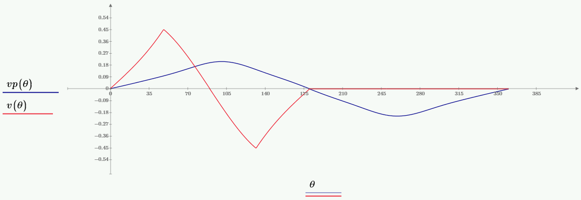
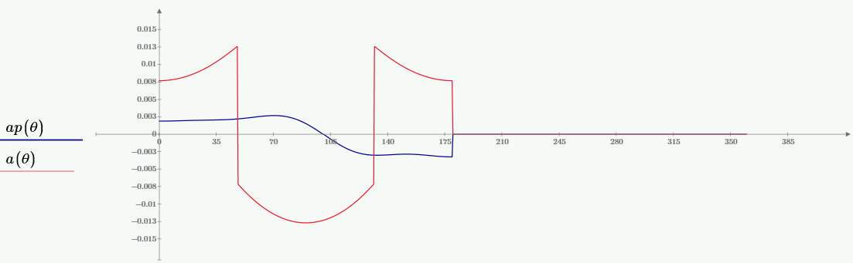
Velocidad:
Introducción
Fundamentación teórica
Diseño experimental
Proceso experimental
Validación de resultados
Conclusiones
Recomendaciones
Trabajos Futuros
Aceleración:

Slide 27
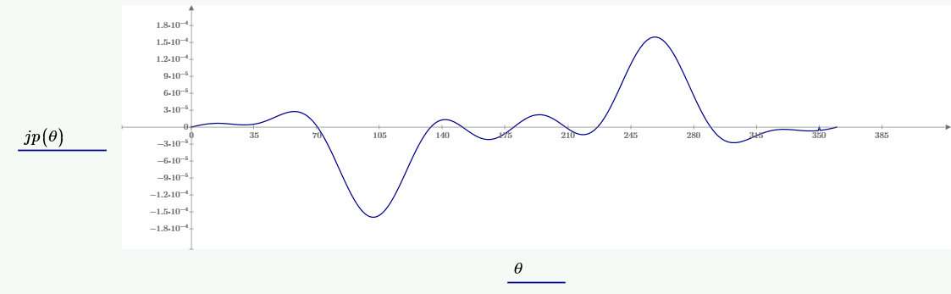
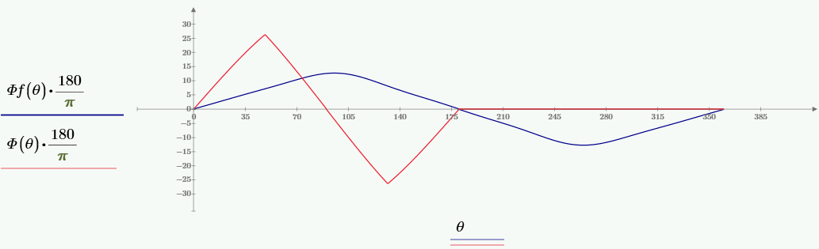

Sobre aceleración:
Introducción
Fundamentación teórica
Diseño experimental
Proceso experimental
Validación de resultados
Conclusiones
Recomendaciones
Trabajos Futuros
$$∅f\left(θ\right)≔atan\left(\frac{vf\left(θ\right)∗\frac{180}{π}−ε}{sf\left(θ\right)+\sqrt{{Rp}^{2}−ε^{2}}}\right)$$

Slide 28
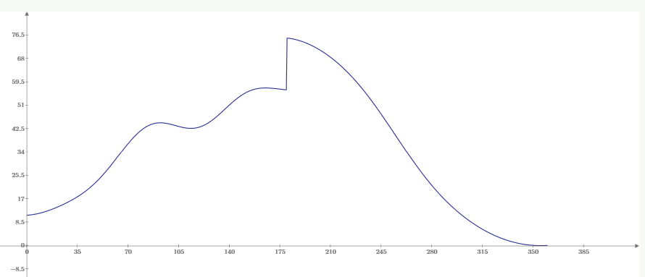
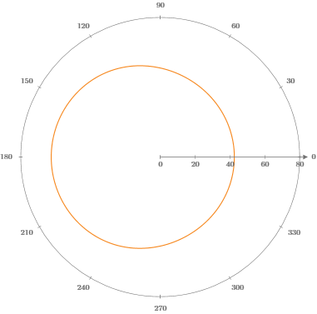
Fuerza de contacto a 270 r.p.m :
Introducción
Fundamentación teórica
Diseño experimental
Proceso experimental
Validación de resultados
Conclusiones
Recomendaciones
Trabajos Futuros
Leva teórica:

Slide 29
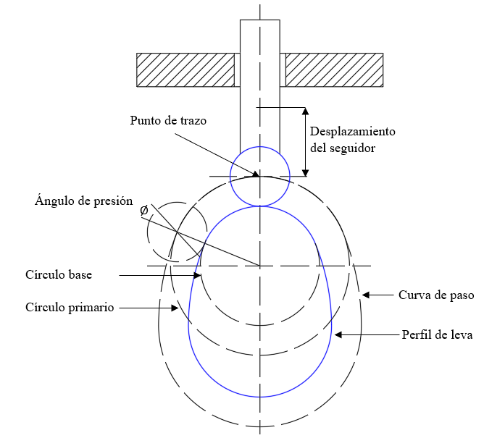
Diseño y modelamiento CAD
Introducción
Fundamentación teórica
Diseño experimental
Proceso experimental
Validación de resultados
Conclusiones
Recomendaciones
Trabajos Futuros
Punto de trazo
Curva de paso
Círculo primario
Círculo base
Ángulo de presión
Perfil de la leva
Desplazamiento del seguidor

Slide 30
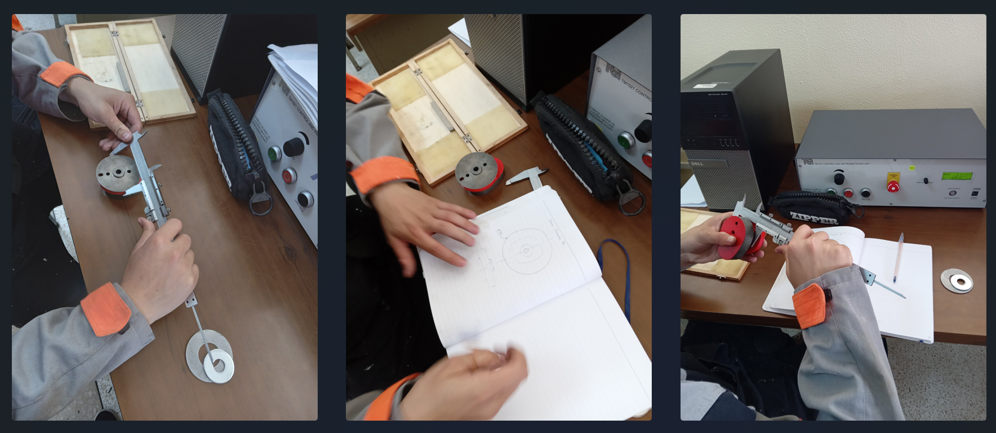
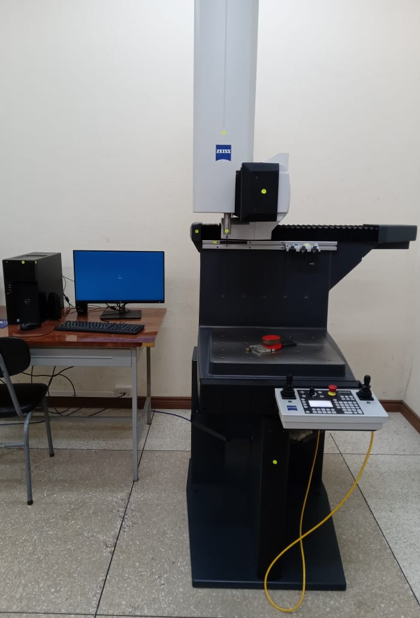
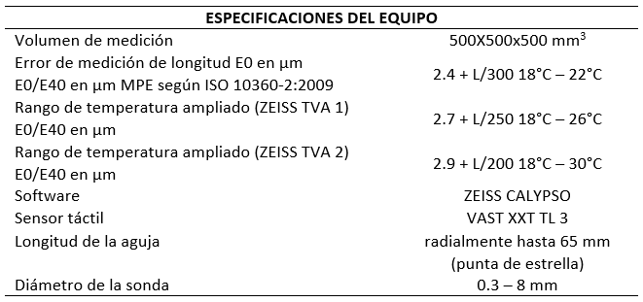
Toma de medidas referenciales:
Uso del equipo ZEISS:
Introducción
Fundamentación teórica
Diseño experimental
Proceso experimental
Validación de resultados
Conclusiones
Recomendaciones
Trabajos Futuros

Slide 31
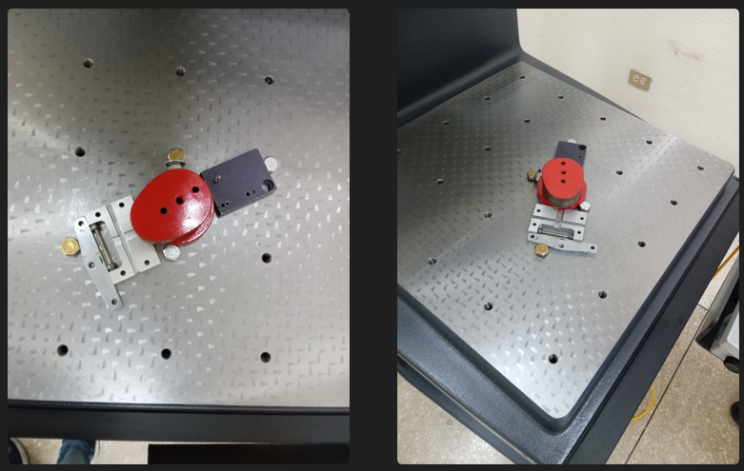
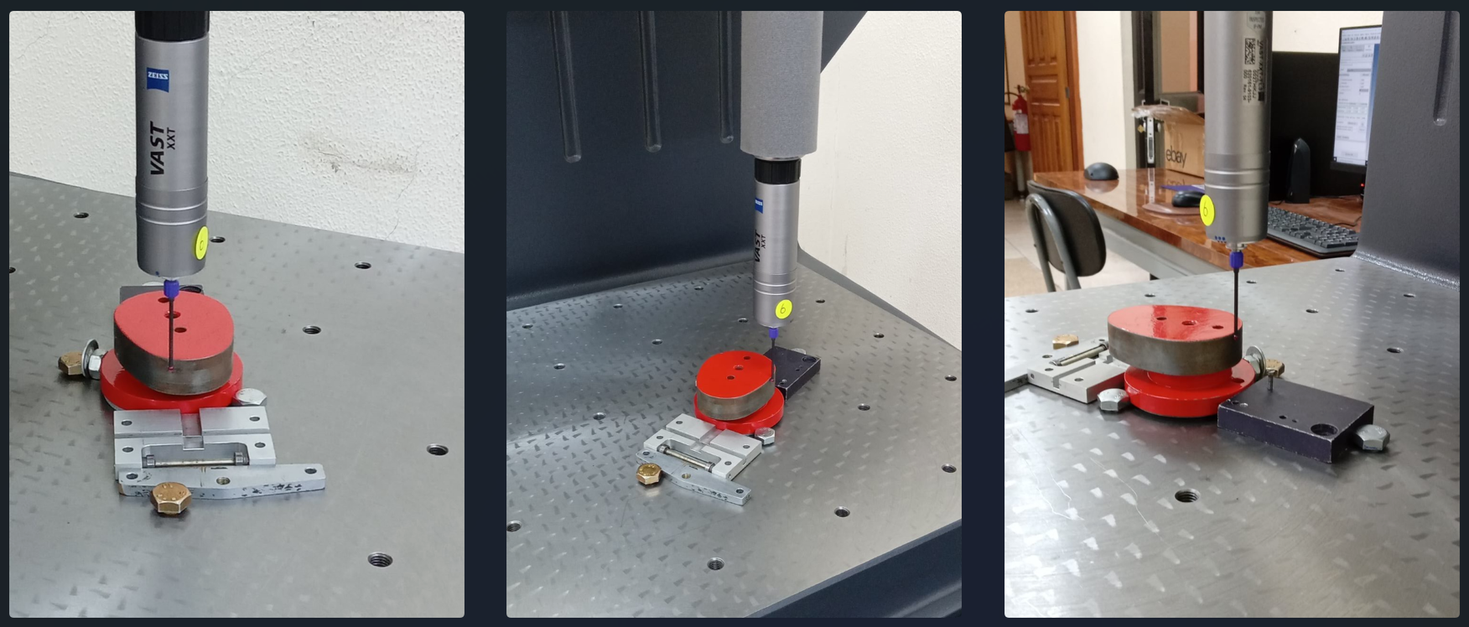
Ajuste a la mesa:
Introducción
Fundamentación teórica
Diseño experimental
Proceso experimental
Validación de resultados
Conclusiones
Recomendaciones
Trabajos Futuros
Toma de puntos referenciales:

Slide 32
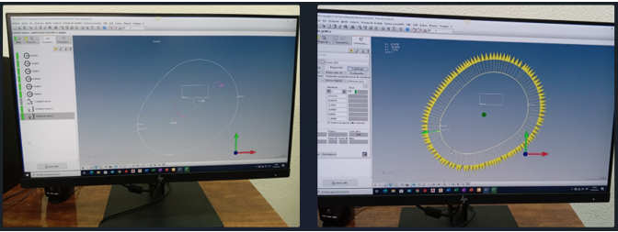

Proyección al programa calypso:
Introducción
Fundamentación teórica
Diseño experimental
Proceso experimental
Validación de resultados
Conclusiones
Recomendaciones
Trabajos Futuros
Informe dimensional:

Slide 33



Obtención de las coordenadas de las levas y modelamiento 3D:
Introducción
Fundamentación teórica
Diseño experimental
Proceso experimental
Validación de resultados
Conclusiones
Recomendaciones
Trabajos Futuros

Slide 34


Obtención de las coordenadas de las levas y modelamiento 3D:
Introducción
Fundamentación teórica
Diseño experimental
Proceso experimental
Validación de resultados
Conclusiones
Recomendaciones
Trabajos Futuros

Slide 35


Obtención de las coordenadas de las levas y modelamiento 3D:
Introducción
Fundamentación teórica
Diseño experimental
Proceso experimental
Validación de resultados
Conclusiones
Recomendaciones
Trabajos Futuros

Slide 36
Fabricación por mecanizado CNC
El proceso de fabricación por CNC (Control Numérico Computarizado) es un proceso versátil que se utiliza comúnmente para la fabricación de piezas que poseen una geometría compleja, se basa en el uso de controles numéricos y máquinas herramientas para eliminar las capas del material en bruto, los pasos para la fabricación en CNC es primero el diseño del modelo CAD donde se obtendrá el diseño en 3D, posteriormente el archivo CAD se lo debe pasar a CAM donde se obtendrá el código G que se detalla los procesos y usos de herramientas para lograr con la fabricación de la geometría deseada, la máquina CNC tiene una tolerancia de aproximadamente 0,01 mm que es la precisión más exacta que depende el equipo y de las herramientas que se utilizan, el precio aproximado para el uso de este tipo de máquina es de $50 a $120 por hora de trabajo de la máquina, aparte de costos adicionales como la mano de obra.
Introducción
Fundamentación teórica
Diseño experimental
Proceso experimental
Validación de resultados
Conclusiones
Recomendaciones
Trabajos Futuros

Slide 37
Fabricación por electrohilo
la electroerosión por hilo es un proceso manejado por control numérico, consta de un hilo de cobre cargado eléctricamente donde mediante la erosión térmica es capaz de cortar material de diferente espesor, cabe mencionar que estos cortes son finos y de gran precisión, puede llegar a precisiones que varían de 3 a 5 micras.
El principio del proceso se basa en que el hilo de cobre está protegido mediante un fluido dieléctrico, este choca con la placa base formando chispas entre el hilo y la placa base, esto debido a la serie de descargas de corriente continua emitidas por el hilo, para los agujeros internos de la leva se necesitó primero realizar una pequeña perforación para que el hilo pueda ingresar y realizar el proceso sin dificultad, la velocidad de corte para este proceso fue de 300 mm²/min, donde cuanto más sea la velocidad de avance del hilo mejor será la calidad superficial de la pieza.
Introducción
Fundamentación teórica
Diseño experimental
Proceso experimental
Validación de resultados
Conclusiones
Recomendaciones
Trabajos Futuros

Slide 38



Selección del material
Introducción
Fundamentación teórica
Diseño experimental
Proceso experimental
Validación de resultados
Conclusiones
Recomendaciones
Trabajos Futuros
Para la fabricación del perfil de la leva y del eje base de la leva se debe considerar ciertos parámetro indispensables para la selección del material, uno de estos parámetros es que el perfil debe ser resistente al desgaste abrasivo, debe tener una buena tenacidad y como parámetro fundamental de igual manera debe ser resistente al desgaste adhesivo, para la base de la leva se espera que el material sea tenaz y tenga buena resistencia al desgaste, además de tener buenas propiedades de soldabilidad

Slide 39

Base de la levas
Introducción
Fundamentación teórica
Diseño experimental
Proceso experimental
Validación de resultados
Conclusiones
Recomendaciones
Trabajos Futuros
APLICACIONES: Donde se requiere aplicaciones con cargas mecánicas no muy severas, pero con ciertos grados de tenacidad importantes, factible de cementación con buena profundidad de penetración debido a su alto contenido de manganeso, excelente soldabilidad.
Para la fabricación de las bases de las levas se utilizará el acero AISI 1018 que tiene un porcentaje de carbono equivalente al 0,15%, una dureza Brinell de 124, no necesita temple, es muy bueno para soldar, tiene una alta resistencia al impacto, se utiliza para fabricación de piezas automotrices, construcción, elementos de sujeción, entre otras aplicaciones, al tener un porcentaje alto de manganeso evita que tenga corrosión.

Slide 40


Levas
Introducción
Fundamentación teórica
Diseño experimental
Proceso experimental
Validación de resultados
Conclusiones
Recomendaciones
Trabajos Futuros
APLICACIONES: Se utiliza para cuando se requiere alta dureza y resistencia al desgaste superficial, combinado con buena tenacidad, es aplicable para elementos de mediana resistencia mecánica, expuestas a vibraciones, al ser un acero especial no requiere tratamiento superficial.
Para la fabricación de los perfiles de las levas se utilizará el acero AISI 8620 este acero es especial dado que se utiliza para casos donde se requiere alta dureza y resistencia al desgaste superficial, posee una buena tenacidad, posee buena soldabilidad ante cualquier material y no requiere un tratamiento térmico dado que tiene buenas propiedades, en caso de requerir un tratamiento térmico lo único que hará es aliviar las tensiones superficiales de la pieza.

Slide 41

Fabricación de las levas
Introducción
Fundamentación teórica
Diseño experimental
Proceso experimental
Validación de resultados
Conclusiones
Recomendaciones
Trabajos Futuros
1. Como primer paso se debe realizar el perfil de la leva en un software, posterior a esto procedemos a guardarlo en formato DXF dado que es el programa que utiliza la cortadora por electroerosión.

Slide 42

2. Una vez guardado el perfil en formato DXF, se procede abrir el archivo en el equipo de electroerosión para programar el corte de cada leva.
Introducción
Fundamentación teórica
Diseño experimental
Proceso experimental
Validación de resultados
Conclusiones
Recomendaciones
Trabajos Futuros

Slide 43

3. Ya programado y aceptado la orientación y sistema de coordenadas para la electroerosión, se ajusta la placa base al cabezal del torno, fijándose que quede completamente plana, la placa base debe tener una pequeña perforación para que pase el hilo y sigue el proceso de mecanizado que está programado para la obtención de las levas, el tiempo aproximado de fabricación por cada leva va desde los 30 minutos hasta los 40 minutos.
Introducción
Fundamentación teórica
Diseño experimental
Proceso experimental
Validación de resultados
Conclusiones
Recomendaciones
Trabajos Futuros

Slide 44


4. Ya finalizado el procedimiento, tenemos las piezas de la siguiente manera.
Introducción
Fundamentación teórica
Diseño experimental
Proceso experimental
Validación de resultados
Conclusiones
Recomendaciones
Trabajos Futuros
5. Se debe unir las piezas que se encuentran por separado, vamos utilizar la soldadora mig.

Slide 45

6. Procedemos a pulir el área soldada por medio de una amoladora y disco de desbaste, posterior a esto se rectificó la cara de la leva realizamos los acabados respectivos-
Introducción
Fundamentación teórica
Diseño experimental
Proceso experimental
Validación de resultados
Conclusiones
Recomendaciones
Trabajos Futuros

Slide 46

7. Como paso final se realiza la colocación de la identificación para cada leva y pintamos las caras que no van a estar en contacto con el seguidor.
Introducción
Fundamentación teórica
Diseño experimental
Proceso experimental
Validación de resultados
Conclusiones
Recomendaciones
Trabajos Futuros
Para poder identificar las tres levas fabricadas, tenemos las siguientes identificaciones para cada una:
Leva polinomial 45678, identificación: L – 45678
Leva polidínica, identificación: LP – 45678
Leva de la serie de Fourier grado 13, identificación: LF – 13

Slide 47
Introducción
Fundamentación teórica
Diseño experimental
Proceso experimental
Validación de resultados
Conclusiones
Recomendaciones
Trabajos Futuros

Slide 48
Conclusiones
Con los resultados analíticos realizados entre la leva polinomial 45678 y de la leva polidínica 46578 no se encontró ninguna diferencia en los perfiles de leva de las mismas, debido a la constante de rigidez alta que posee todo el sistema del equipo TM 1021.
En relación a lo antes expuesto se realizó un nuevo diseño de leva polidínica 45678, donde se varía las condiciones de frontera, aumentando el ciclo de subida y de bajada, mejorando el desempeño de esta leva polidínica comparada con la leva polinomial ya establecida.
De lo dicho se desprende que al ensayar y comparar las levas polinomiales 45678 y la leva polidínica 45678 de manera teórica, donde se encontró que la leva polidínica mejora sus características notablemente, donde la fuerza de contacto nos indica que el seguidor despegó de la leva polidínica a 320 r.p.m y en la leva polinomial despegó a 220 r.p.m.
Introducción
Fundamentación teórica
Diseño experimental
Proceso experimental
Validación de resultados
Conclusiones
Recomendaciones
Trabajos Futuros

Slide 49
Conclusiones
De acuerdo a lo estudiado en base a la teoría de levas se decidió realizar un diseño de leva con el método de las series de Fourier para evidenciar que el despegue del seguidor no se relaciona con la vibración residual del sistema, que son dos factores que se buscan mejorar en este sistema leva - seguidor. Obteniendo que la leva de la Serie de Fourier de grado 13 tiene su punto de despegue al alcanzar las 500 r.p.m, sin embargo, su vibración residual es muy alta.
Tras el análisis realizado de las levas para que cumplan con las condiciones de resistencia mecánica, a la corrosión, buena soldabilidad, acabado superficial, tolerancia geométrica y tolerancia dimensional, se concluyó utilizar como material de fabricación para las levas el acero AISI 8620 y para el eje de la leva AISI 1018 que cumplen con las condiciones planteadas y que son materiales que se pueden encontrar fácilmente en el mercado nacional. Para la manufactura de la leva se eligió el proceso de corte por electroerosión que tiene como acabado superficial N8 y como precisión del equipo varían entre 3 a 5 µm y para la manufactura del eje se estableció un proceso de torneado que tiene un acabado superficial N9 y una precisión de 0.02 [mm].
Introducción
Fundamentación teórica
Diseño experimental
Proceso experimental
Validación de resultados
Conclusiones
Recomendaciones
Trabajos Futuros

Slide 50
Conclusiones
Con las condiciones teóricas referenciales de las levas, se procedió a la realización práctica para la comparativa entre las levas polinomiales 45678 y la leva polidínica 45678, donde la gráfica de posición que nos presenta el equipo TM 1021 nos indica que el seguidor despegó de la leva polidínica a 325 r.p.m y en la leva polinomial despegó a 200 r.p.m.
No se pudo determinar prácticamente la velocidad a la cual el seguidor despega de la leva de la Fourier grado 13 por la alta vibración generada por el equipo y transmitida a la mesa de trabajo.
La leva convexa tipo A, convexa tipo B y leva tangencial no cumplen con la ley de las levas donde hace mención que la gráfica de aceleración debe ser continua en todo momento, lo que pasa por lo contrario con la leva polinomial 45678, polidínica y la leva de la serie de Fourier, donde su gráfica de aceleración se mantiene constantes.
Introducción
Fundamentación teórica
Diseño experimental
Proceso experimental
Validación de resultados
Conclusiones
Recomendaciones
Trabajos Futuros

Slide 51
Conclusiones
Introducción
Fundamentación teórica
Diseño experimental
Proceso experimental
Validación de resultados
Conclusiones
Recomendaciones
Trabajos Futuros
Realizando la comparativa entre las levas convexa tipo A, convexa tipo B, tangencial, polinomial 45678, polidínica y de la serie de Fourier, se ha podido determinar que la mejor leva entre las mencionadas es la leva polidínica dado que tiene una poca vibración residual y su capacidad máxima antes del punto de despegue es de 325 r.p.m
De esto se desprende que el control del despegue se encuentra relacionada directamente con la aceleración del seguidor dada por la leva, es decir, si se aumenta la duración del flanco de subida de la leva se obtendrá que baje la aceleración y por consiguiente resistirá más el despegue.
Para terminar, es importante decir que realizando la validación metrológica de las levas construidas no existe algún tipo de error dimensional comparado con los perfiles de levas obtenidos teóricamente.

Slide 52
Recomendaciones
Antes de realizar los ensayos con las levas fabricadas, la leva polinomial 45678, polidínica y la leva de la serie de Fourier grado 13, se recomienda lubricar el vástago y el perfil de la leva para que no exista un desgaste prematuro de los elementos mecánicos que constituyen el equipo TM 1021.
Para la fabricación de las levas, se debe cumplir por lo menos las dos leyes fundamentales de las levas, la primera que corresponde a que el ángulo de presión de cada leva debe ser menor a los 30° y la segunda que hace mención a que la gráfica de aceleración versus desplazamiento angular que debe ser continua.
Es importante entender que los parámetros que más influyen en un sistema leva – seguidor son: la constante del resorte y la precarga que se le dé, la constante de rigidez del vástago y la masa total del sistema.
Introducción
Fundamentación teórica
Diseño experimental
Proceso experimental
Validación de resultados
Conclusiones
Recomendaciones
Trabajos Futuros

Slide 53
Recomendaciones
Introducción
Fundamentación teórica
Diseño experimental
Proceso experimental
Validación de resultados
Conclusiones
Recomendaciones
Trabajos Futuros
Trabajar en mejorar el soporte donde se mantiene actualmente el equipo de ensayos de levas TM1021 – cam analyis machine main unit para posteriormente poder realizar las prácticas de laboratorio de una manera más segura para los estudiantes, docentes y también evitar que los componentes y sensores del equipo de levas sufran algún tipo de desperfecto o des calibración.

Slide 54

Trabajos Futuros
VVT-I “Valve Variation Timing Intelligent”
Introducción
Fundamentación teórica
Diseño experimental
Proceso experimental
Validación de resultados
Conclusiones
Recomendaciones
Trabajos Futuros
“Un sistema muy conocido pero poco entendido”
Regula el cruce de válvulas permitiendo maximizar la potencia de un motor, consiste en variar el tiempo de apertura y cierre de válvulas dependiendo de las revoluciones para mejorar el rendimiento del motor.

Slide 55


Ventajas del sistema VVT-I
Obtención de una mayor potencia del motor
Mejora el consumo del combustible
Funcionamiento más uniforme
Reducción del impacto ambiental
Reducción del ruido del motor
Introducción
Fundamentación teórica
Diseño experimental
Proceso experimental
Validación de resultados
Conclusiones
Recomendaciones
Trabajos Futuros

Slide 56

GRACIAS POR SU ATENCIÓN

